Slide 1


Slide 2


小朋友们，你们喜欢猜谜语吗？
忽然不见忽然有，像虎像龙又像狗，太阳出来它不怕，大风一吹他就走。
云
线儿有粗又有细，上接天来下接地，落在水里无踪影，庄稼见了笑嘻嘻。
雨
白色花，无人栽，一夜北风遍地开，无根无枝又无叶，此花源自天上来。
雪
大小珍珠光又亮，霹雳啪啦从天降，小蛙拾起捧在手，慢慢变成水一洼。
雹

Slide 3

30、 我是什么

Slide 4

我会认
fú báo bào zào
浮 雹 暴 躁
guàn gài qì yān
灌 溉 器 淹
jià huǐ zāi
稼 毁 灾

Slide 5
我会认
暴 躁 浮 溉
灌 器 淹 毁
灾 雹 稼

Slide 6
飘 浮 雹 子 暴 躁
灌 溉 机 器 淹 没
庄 稼 冲 毁 灾 害

Slide 7


我会读：
升到天空，我又变成无数极小极小的点儿，连成一片，漂浮在空中。

Slide 8
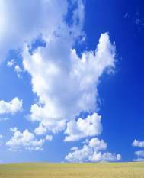
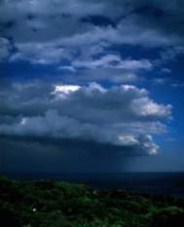
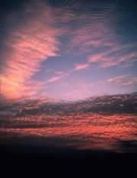
我的衣服：
有时候，我穿着白衣服，有时候我穿着黑衣服，早晨和傍晚我又把红袍披在身上。人们管我叫“云”。

Slide 9

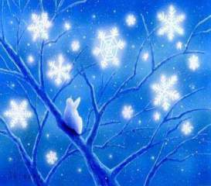
水的变化：

Slide 10

我会填：
我在空中飘浮着，碰到冷风，就
变成水珠（ ）下来。人们就管我叫
“雨”。有时候我变成小硬球（ ）下
来，人们就管我叫“雹子”。到了冬天，
我变成小花朵（ ）下来，人们又管
我叫“雪”。
落
打
飘
Notes:
我在空中飘浮着，

Slide 11

我会写
冲
晒
池
浮

Slide 12
我会填：
我是水。我会变。太阳一晒，我就变成汽。升到天空，我又变成无数极小极小的点儿，连成一片，在空中飘浮。我碰到冷风，有时变成雨落下来，有时变成雹子打下来，有时变成雪花飘下来。我温和时会灌溉田地、发动机器，帮人们工作。我暴躁时会淹没庄稼、冲毁房屋，给人们带来灾害。要是你掌握了我的脾(pí)气，我就乖乖地听你使唤。
Notes:
我在空中飘浮着，

Slide 13
下 课

